Slide 2
Проголосовать можно выбрав один из способов голосования: 1)ввести в строку поиска адрес сайта https://gorodsreda.ru/ и далее – по алгоритму ниже 2) отсканировать QR-код на флаере и далее – по алгоритму ниже со слайда №4

Slide 3
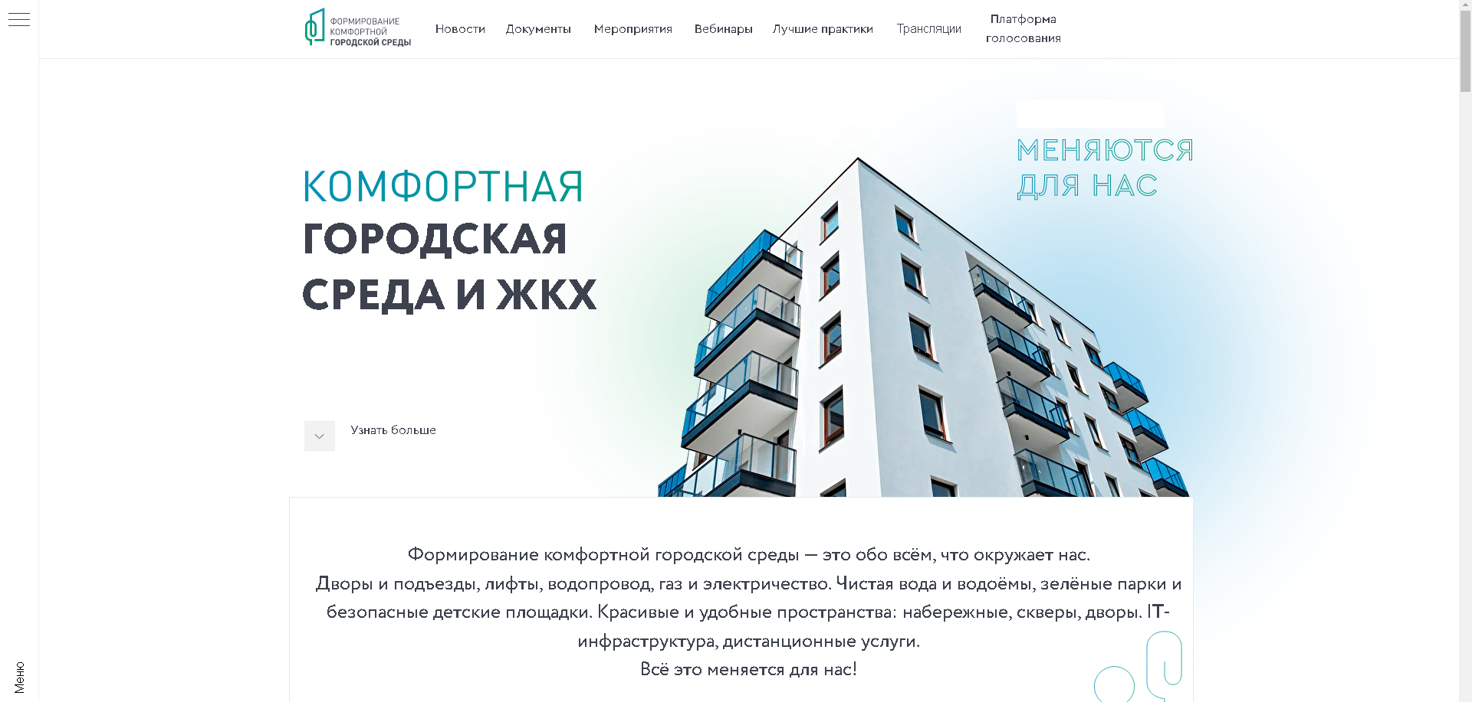
https://gorodsreda.ru/

Slide 4
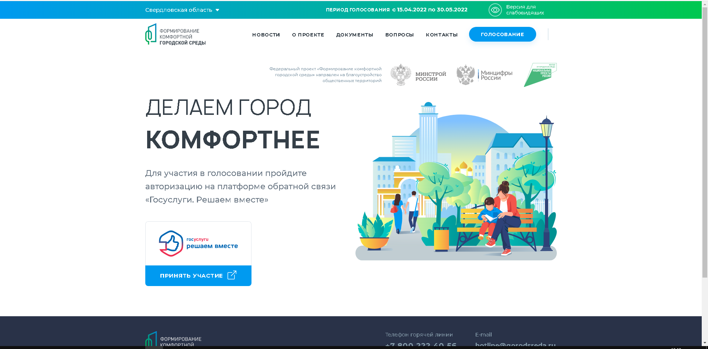

Slide 5
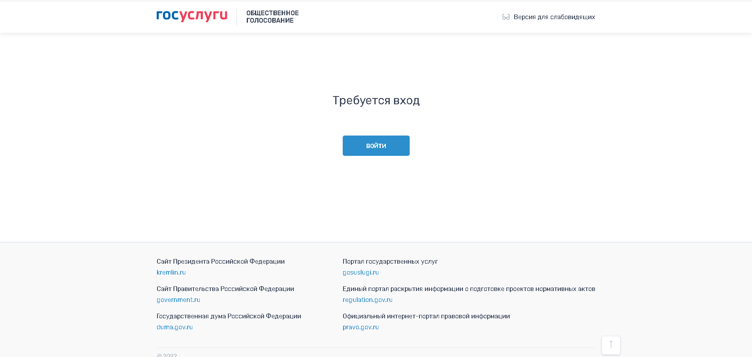
Переход на ГОС
УСЛУГИ
( войти в свой личный кабинет)

Slide 6
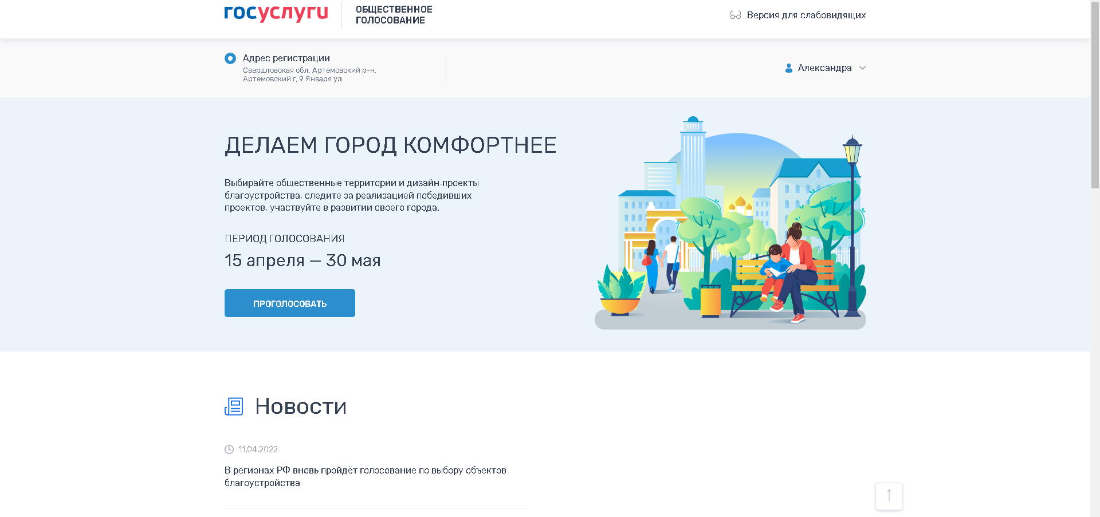

Slide 7
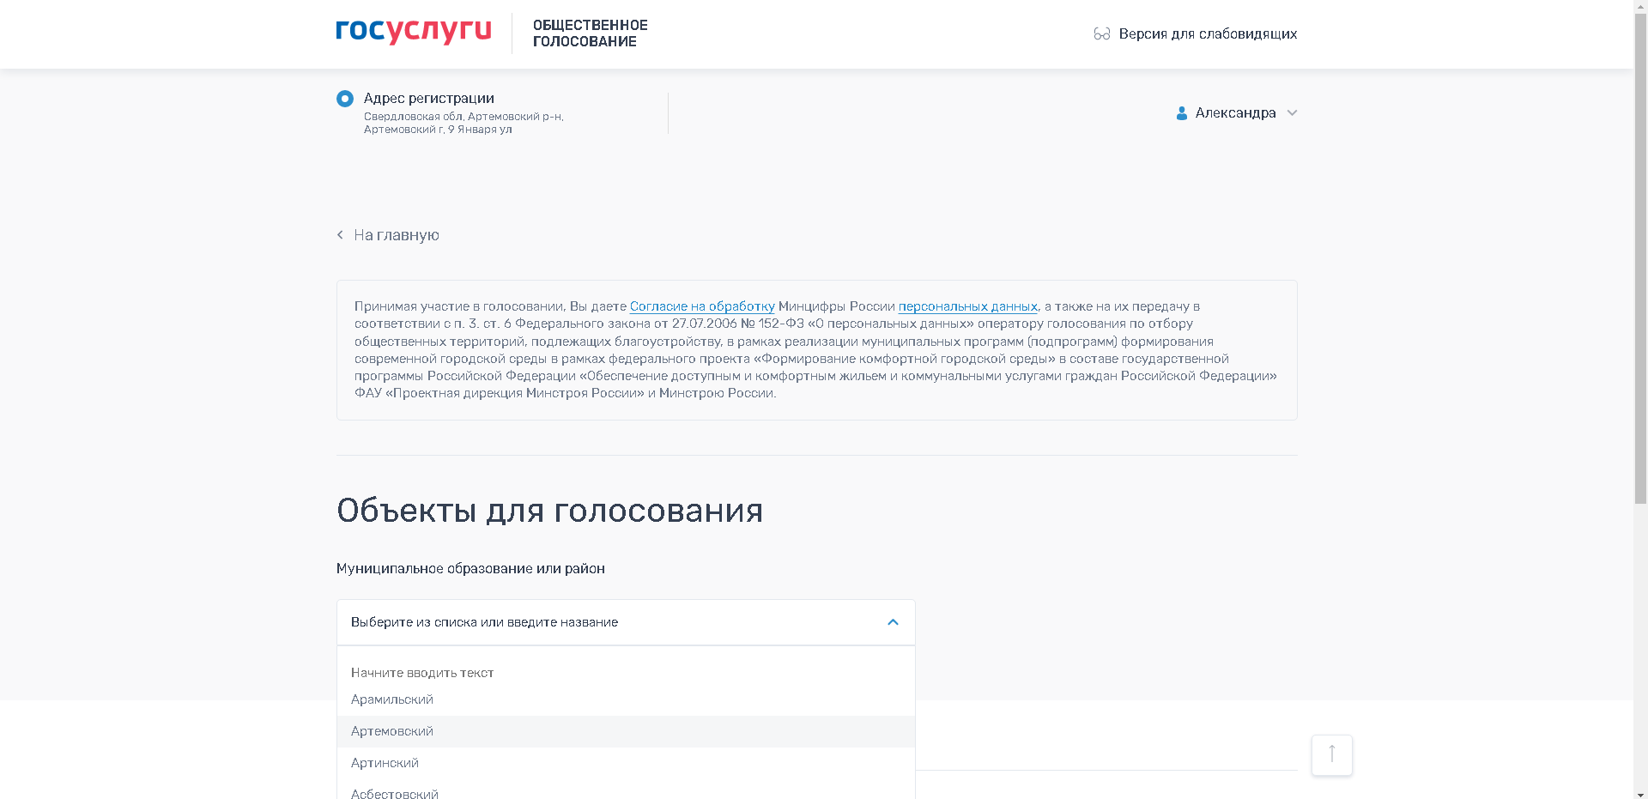

Slide 8
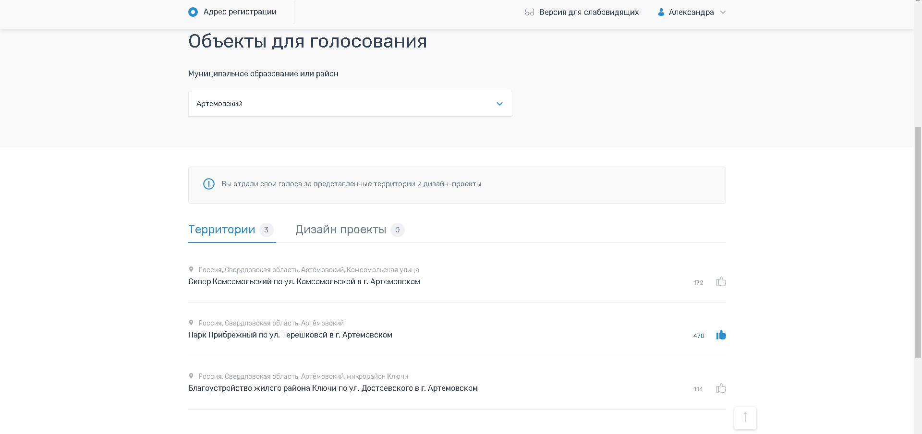
Нажать иконку справа рядом с понравив шимся вам проектом

